Slide 1

TC 2022 Interconexión de redes
Esquemas de direccionamiento
Tecnológico de Monterrey, Campus Querétaro

Slide 2
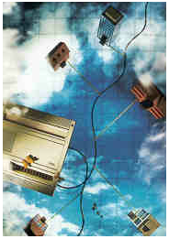
Objetivos de esta sesión
Estudiar y entender los esquemas de direccionamiento IPv4, crear esquemas de direccionamiento y reconocer esquemas con base de una dirección IP y su máscara.

Slide 3

Direccionamiento IPv4
Diseñado al inicio de 1980
Se usan 4 bytes para identificar de manera
única cada dispositivo de red.
Notación Punto Decimal
A . B . C . D 132 . 163 . 128 . 17
¿Cómo reconocer que parte pertenece a la red y que parte a un host?

Slide 4
Direccionamiento IPv4
continuación
Cinco clases diseñadas : A, B, C, D, E
Clase | Bytes reservados por la clase | Bytes para identificar Hosts | Máscara de subred
A | 1 | 3 | 255.0.0.0
B | 2 | 2 | 255.255.0.0
C | 3 | 1 | 255.255.255.0
D | 0 | 4 | No tiene
E | 0 | 4 | No tiene
Multicast
Investigación

Slide 5

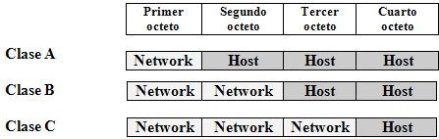
Direccionamiento IP
IP v4 (Direccionamiento lógico)
Una dirección IP puede escribirse de tres formas distintas:

Slide 6
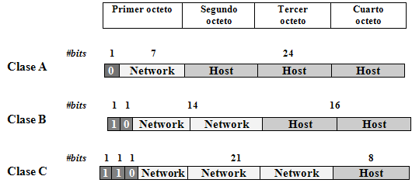
Direccionamiento IP
IP v4 (Direccionamiento lógico)

Slide 7

Direccionamiento IP v4
Clase D
Estas direcciones IP están reservadas para multicast (multidifusión). Los datos de la multidifusión no están destinados para un host en particular.
Los primeros cuatro bits del primer octeto se establecen en 1110, dando una serie de:
El resto de los bits se utilizan para identificar el grupo de computadoras al que el mensaje del multicast está dirigido. El rango de direcciones IP va de 224.0.0.0 a 239.255.255.255 y no tienen máscara de subred.
Clase E
Estas direcciones IP están reservada para fines experimentales.
Los primeros cuatro bits del primer octeto se establecen en 1111, por lo que las direcciones IP van de 240.0.0.0 a 255.255.255.254 y tampoco tienen máscara de subred.

Slide 8
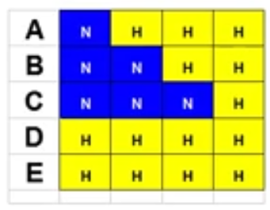
Direccionamiento IP v4
Bytes para Network
Rango de cada clase en binario
A | 00000000 | 01111111
B | 10000000 | 10111111
C | 11000000 | 11011111
D | 11100000 | 11101111
E | 11110000 | 11111111

Slide 9
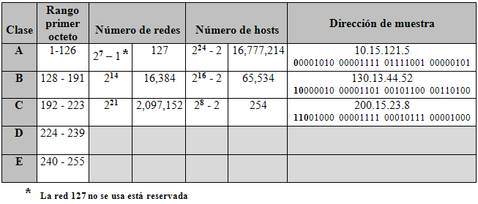
Direccionamiento IP
IP (Direccionamiento lógico)
0 - 127

Slide 10
Ejercicio de clase
¿A qué clase pertenecen las siguientes direcciones de red?
Dirección IPv4 | Clase
127. 0. 0. 0
65. 0. 0. 0
192. 0. 0. 0
172. 16. 0. 0
225. 255. 254. 245
El primer byte nos dice la clase a la que pertenece.

Slide 11
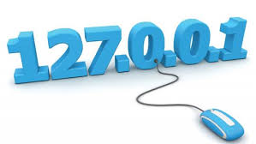
Dirección IP 127.0.0.1
Está reservada para loopback.
El dispositivo de red loopback es un interfaz de red virtual que siempre representa al propio dispositivo independientemente de la dirección IP que se le haya asignado.
La interface loopback no está asociada con ningún tipo de hardware y no está físicamente conectada a la red.
Se utiliza en tareas de diagnóstico de conectividad y validez del protocolo de comunicación. Se utiliza para checar que la tarjeta de red esté funcionando. Ping 127.0.0.1. Todas las tarjetas se conectan a esta dirección.

Slide 12
Direcciones privadas
Son direcciones de cada clase que no están asignadas.
Las direcciones privadas pueden ser utilizadas por:
Los hosts que usan traducción de dirección de red (NAT) para conectarse a una red pública.
Los hosts que no se conectan a Internet.
En una misma red no pueden existir dos direcciones iguales, pero sí se pueden repetir en dos redes privadas que no tengan conexión entre sí o que se conecten mediante el protocolo NAT (Network Address Translation - Traducción de Dirección de Red).
Las direcciones privadas son:
Clase A | 10.X.X.X | 10.0.0.0 a 10.255.255.255
Clase B | 172.16.X.X – 172.31.X.X | 172.16.0.0 a 172.31.255.255
Clase C | 192.168.X.X | 192.168.0.0 a 192.168.255.255

Slide 13
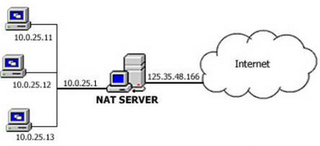
NAT
(Network Address Translation)
Su uso más común es permitir utilizar direcciones privadas para acceder a Internet.
Las direcciones privadas se pueden utilizar junto con un servidor de traducción de direcciones de red (NAT) para suministrar conectividad a todos los hosts de una red que tiene relativamente pocas direcciones públicas disponibles.

Slide 14
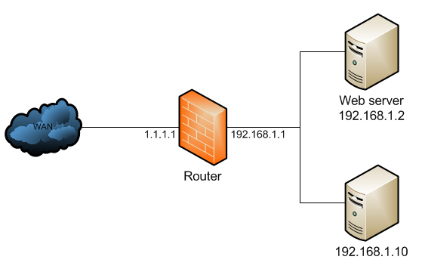
NAT
(Network Address Translation)
Si el número de direcciones privadas es muy grande puede usarse solo una parte de direcciones públicas para salir a Internet desde la red privada. De esta manera simultáneamente sólo pueden salir a Internet con una dirección IP tantos equipos como direcciones públicas se hayan contratado.

Slide 15

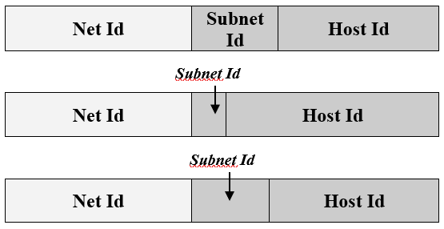
Subnetting
IP Address
La longitud de los campos varia dependiendo de la clase de la dirección IP.
IP Address with subnetting
Algunos bits son prestados del campo Host Id.

Slide 16

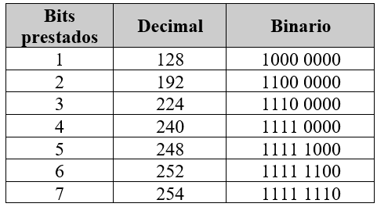
Subnetting
El número máximos de bits que pueden ser prestados es la longitud del Host Id – 2.
2⁷ | 2⁶ | 2⁵ | 2⁴ | 2³ | 2² | 2¹ | 2⁰
128 | 64 | 32 | 16 | 8 | 4 | 2 | 1

Slide 17
Dirección IP y prefijo de red
En esquemas de subneteo el prefijo de red es un número entero (cuando mucho igual a 30) que da información valiosa del esquema utilizado
10. 25. 96. 0 / 22
El prefijo indica la posición del Byte Crítico (BC). Este Byte nos da información para calcular el desplazamiento entre subredes, nos permite construir máscaras de subneto y nos da información del número de bits que se han utilizado para crear subredes y, por consecuencia, el número de bits de la sección de hosts.

Slide 18
Subredes y máscaras de subred
¿Qué tendrías que hacer para encontrar la máscara de subred en notación punto decimal?
10. 25. 96. 2 / 22
255.255.11111100.00000000
255.255.252.0
¿Qué tendrías que hacer para encontrar la dirección de red y la dirección de broadcast?
10.25.96.2
01100000.
255.255.11111100.00000000
-----------------------------------------
10.25.0110 0000.0
11.255
10.25.96.0 subred
10.25.99.255 broadcast

Slide 19
Subnetting
Método base 10 para crear subredes y máscaras de red.
1. Las direcciones IPv4 están compuestas de 32 bits.
2. El prefijo de red es la suma de los bits de Reserva de la clase y los bits utilizados para crear subredes (R+s).
R=8
s=13
Prefijo = /21

Slide 20
Subnetting
3. Los bits de host son la resta de 32 y el valor del prefijo.
R=8
s=13 h=11
Prefijo = /21
4. El Byte Crítico (BC) es aquel en donde está ubicado el último bit de subneteo.
BC

Slide 21
Subnetting
3. Para calcular la máscara, recuerda que los bits de red y subred se rellenan con unos y luego se convierte a decimal. Un tip importante es que los bytes que se encuentran a la izquierda del Byte Crítico les corresponde un valor de 255 y los que se encuentran a la derecha un valor de 0.
R=8
s=13 h=11
11111111 . 11111111 . 11111000 . 00000000
255 . 255 . 248 . 0
Byte Crítico
4. Para calcular el desplazamiento en el Byte Crítico, al valor de 256 le restas el valor de la máscara en el Byte Critico (decimal) y este es el valor del desplazamiento de cada subred.
256 – 248 = 8 El desplazamiento es de 8 en el Byte crítico.

Slide 22
Creación de máscaras
Método base 10
En el Byte crítico, los bits que faltan para completar el byte o llegar a la siguiente frontera se denomina por la literal k.
k=3
Elevar 2^{k} representa el desplazamiento entre subredes.
2³ = 8

Slide 23
Creación de máscaras
Método base 10
El valor en la posición del Byte Crítico resulta al restar al valor 256 el valor del desplazamiento.
255 . 255 . 248 . 0
Los bytes que se encuentran a la izquierda del Byte Crítico les corresponde un valor de 255 y los que se encuentran a la derecha un valor de 0.

Slide 24
Ejercicio de creación de máscaras
Método de CISCO
Con base en la información de la IP y el prefijo de red, determina la máscara de subred.
Dir IP / prefijo red | Máscara de subred
135. 21. 0. 0 / 19 | 255.255.1110 0000 255.255.224.0
1. 0. 0. 0 / 26 | 255.255.255.1100 0000 255.255.255.192
145. 0. 0. 0 / 22 | 255.255.11111100.0 255.255.252.0
10. 0. 0. 0 / 13 | 255.11111000.0.0 255.248.0.0

Slide 25
Ejercicio de creación de máscaras
Método base 10
Con base en la información de la IP y el prefijo de red, determina: (a) la posición del BC, (b) el valor de k y (c) la máscara de subred.
Dir IP / prefijo red | Pos BC | k | Máscara de subred
135. 21. 0. 0 / 19 | 135. 21. 0. 0 3 | 5 | 255.255.256-32.0 255.255.224.0
1. 0. 0. 0 / 26 | 1.0.0.0 4 | 6 | 255.255.255.256-2 a la 6 255.255.255.256-64 255.255.255.192
145. 0. 0. 0 / 22 | 145.0.0.0 3 | 2 | 255.255.256-4.0 255.255.252.0
10. 0. 0. 0 / 13 | 10.0.0.0 2 | 3 | 255.256-8.0.0 255.248.0.0
A la izquierda del byte crítico corresponde el valor de 255.
A la derecha del byte crítico corresponde el valor de 0.

Slide 26
Direcciones de broadcast
La dirección broadcast de una dirección IPv4 se forma al copiar, dependiendo la clase a la que pertenece la dirección IP, los valores de los Bytes de reserva y asignar el valor de 255 a los Bytes que se encuentran a la derecha de los de reserva.
Dirección IP Red | Dirección de broadcast
129. 10. 0. 0 | 129.10.255.255
68. 0. 0. 0 | 68.255.255.255
195. 79. 1. 0 | 195.79.1.255
130. 0. 0. 0 | 130.0.255.255
221. 0. 0. 0 | 221.0.0.255
NOTA: Identificar el valor de la red o clase (los bits de reserva se copian)

Slide 27
Direccionamiento IPv4
Creación de subredes
continuación
Para crear subredes se toman bits prestados de la porción Host de la dirección IP de la red o clase (izquierda a derecha).
Los bits restantes son utilizados para numerar cada host dentro de cada subred.

Slide 28
Creación de subredes
Ejemplo
Desarrolla el esquema de direccionamiento apropiado utilizando la dirección 112.0.0.0 y 13 bits prestados para crear subredes.
1) Identificar la clase, los bytes reservados por clase y la porción original de bits para hosts
Reservados
Bytes para hosts
por clase
2) Identificar los bits para subredes y los bits para hosts
Reservados
bits para subredes
bits para hosts
por clase

Slide 29
Creación de subredes
Ejemplo
Desarrolla el esquema de direccionamiento apropiado utilizando la dirección 112.0.0.0 y 13 bits prestados para crear subredes.
3) Identificar el Byte Crítico.
R=8
s=13 h=11
11111111 . 11111111 . 11111000 . 00000000
Byte Crítico

Slide 30
Creación de subredes
Ejemplo
Desarrolla el esquema de direccionamiento apropiado utilizando la dirección 112.0.0.0 y 13 bits prestados para crear subredes.
4) Calcular la máscara en decimal: 255.255.248.0
5) Calcular el valor del desplazamiento en el Byte crítico. Al valor de 256 le restas el valor de la máscara en el Byte Critico (decimal) y este es el valor del desplazamiento de cada subred.
256 – 248 = 8 El desplazamiento es de 8 en el byte crítico
R=8
s=13 h=11
11111111 . 11111111 . 11111000 . 00000000
255 . 255 . 248 . 0
Byte Crítico

Slide 31
Creación de subredes
Ejemplo
6) Utilizar el desplazamiento calculado en el paso 4 y crear la información de las primeras cuatro subredes. No olvidar que el desplazamiento se da en el Byte Crítico. Máscara 255.255.248.0
# Subred | Dirección de subred | Primera IP válida | Última IP válida | Dirección de broadcast
0 | 112.0.0.0 | 112.0.0.1 | 112.0.7.254 | 112.0.0+7.255
1 | 112.0.8.0 | 112.0.8.1 | 112.0.15.254 | 112.0.8+7.255
2 | 112.0.16.0 | 112.0.16.1 | 112.0.23.254 | 112.0.16+7.255
3 | 112.0.24.0 | 112.0.24.1 | 112.0.31.254 | 112.0.24+7.255
.
 | 112.0.240.0 | 112.0.240.1 |  | 112.0.240+7.255
 | 112.0.248.0 | 112.0.248.1 |  | 112.0.248+7.255
 | 112.1.0.0
 | 112.1.8.0
Dirección de broadcast: Los valores a la izquierda del byte crítico no cambian, lo que cambia es el byte crítico y lo que se encuentra a la derecha. Todo lo que se encuentre a la derecha del byte crítico le corresponde el valor numérico de 255. Al byte crítico le corresponde el valor inicial del byte crítico + desplazamiento – 1.

Slide 32
¿Cómo podemos calcular cualquier subred dada la IP y el prefijo?
Utilizando la red 19.0.0.0 / 28 responde a las preguntas:.
¿Cuál será la máscara de subred en notación decimal para este esquema de direccionamiento?_255_.255_._255_. 11110000_240_
¿Cuál es la posición del byte crítico? _____4_______
¿Cuál es el valor del desplazamiento en el byte crítico? 256 – 240 = 16
Llena la siguiente tabla con los valores de las subredes que se muestran:
Subred | Dir. IP de la subred
3
211
296
970
1913

Slide 33
¿Cómo podemos calcular cualquier subred dada la IP y el prefijo con el método binario?
Utilizando los siguientes datos IP 19.0.0.0 / 28 responde a las preguntas:.
Identificar los bits de reserva de clase: 19. 0. 0. 0
Identificar los bits de subnetting: 11111111. 11111111. 11111111. 11110000
Subred | Transformar el #subred en binario utilizando los bits de subnetting | Dirección de subred
3 | 19. 00000000. 00000000. 00110000 | 19.0.0.48
211 | 19. 00000000. 00001101. 00110000 | 19.0.13.48
296 | 19. 00000000. 00010010. 10000000 | 19.0.18.128
970 | 19. 00000000. 0011 1100. 10100000 | 19.0.60.160
1913 | 19. 00000000. 01110111. 10010000 | 19.0.119.144

Slide 34
¿Pasos para determinar una subred dado la IP y la Máscara con el método base 10?
Identificar la posición del Byte Crítico
Calcular el desplazamiento en el Byte Crítico
Multiplicar #Subred * Desplazamiento
Dividir de forma entera entre 256
El valor del residuo se escribe en la posición de Byte Crítico.
El valor del cociente se escribe a la izquierda del Byte Crítico.
Si el cociente > 255 ➔ Volver a dividir entre 256

Slide 35
¿Pasos para determinar una subred dado la IP y la máscara con el método base 10?
Utilizando la dirección de red: 19.0.0.0 / 28 :
Identificar la máscara de subred __255.255.255.11110000 y la posición del byte crítico: _4__
Desplazamiento en el byte crítico __ 16______
Multiplicar #Subred * Desplazamiento
Dividir de forma entera entre 256
El valor del residuo se escribe en la posición de byte crítico.
El valor del cociente se escribe a la izquierda del byte crítico.
Si el cociente > 255 ➔ Volver a dividir entre 256
#Subred | #Subred * desplazamiento | Dividir entre 256 | Cociente | Residuo | Dirección de subred
3 | 3*16=48 | 0 256 /48 48 | 0 | 48 | 19. 0 .0 .48
211 | 211*16=3376 | 13.1875 256 /3376 | 13 | .1875*256= 48 | 19. 0. 13.48
296 | 296*16=4736 | 18.5 256 /4736 | 18 | .5*256 = 128 | 19. 0. 18.128
970 | 970*16=15520 | 60.625 256 /15520 | 60 | .625*256 = 160 | 19. 0. 60.160
1913 | 1913*16=30608 | 119.5625 256 /30608 | 119 | .5625*256 = 144 | 19. 0. 119.144

Slide 36
Identificar la primera y última dirección IP válida y la dirección de broadcast de una subred?
Dirección de red: 19.0.0.0 / 28
Máscara de subred: 255.255.255.240
Posición del byte crítico: _4__
Desplazamiento en el byte crítico: 16
#Subred | Dirección de subred | Primera IP válida | Última IP válida | Dirección de broadcast
3 | 19. 0 .0 .48 | 19. 0 .0 .49 | 19. 0 .0 .62 | 19. 0 .0 .48 + 15 19.0.0.63
211 | 19. 0. 13.48 | 19. 0. 13.49 | 19. 0. 13.62 | 19. 0. 13.48+15 19.0.13.63
296 | 19. 0. 18.128 | 19. 0. 18.129 | 19. 0. 18.142 | 19. 0. 18.128+15 19.0.18.143
970 | 19. 0. 60.160 | 19. 0. 60.161 | 19. 0. 60.194 | 19. 0. 60.160+15 190.0.60.195
1913 | 19. 0. 119.144 | 19. 0. 119.145 | 19. 0. 119.158 | 19. 0. 119.144+15 19.0.119.159

